Slide 1

开题答辩
冗余机械臂柔顺控制与安全交互研究
第二次组会汇报
张世杰
2025.04.13
汇报人：张世杰
指导老师：杨超
学科专业：控制工程
张世杰
冗余机械臂柔顺控制与安全交互研究
2026/04/27 1/11
Notes:
本课题面向人机协作场景下冗余机械臂的柔顺控制与安全交互问题，首先通过动力学参数辨识提高模型精度，然后基于辨识模型设计任务空间与零空间结合的分层阻抗控制方法，最后针对非预期碰撞和正常任务接触难以区分的问题，研究碰撞检测与误报抑制方法，从而提升机器人在接触作业中的控制精度、柔顺性和安全性。
1

Slide 2
目录
研究背景与意义
研究目标与内容
物理一致约束下的动力学参数辨识
冗余机械臂分层阻抗控制
碰撞检测与误报抑制
预期成果与进度安排
具身智能-运动控制开发
第二次组会汇报
张世杰
2025.04.13
张世杰
冗余机械臂柔顺控制与安全交互研究
2026/04/27 2/11
Notes:
我将从以上三个部分进行汇报，首先是研究背景与意义。
2

Slide 3
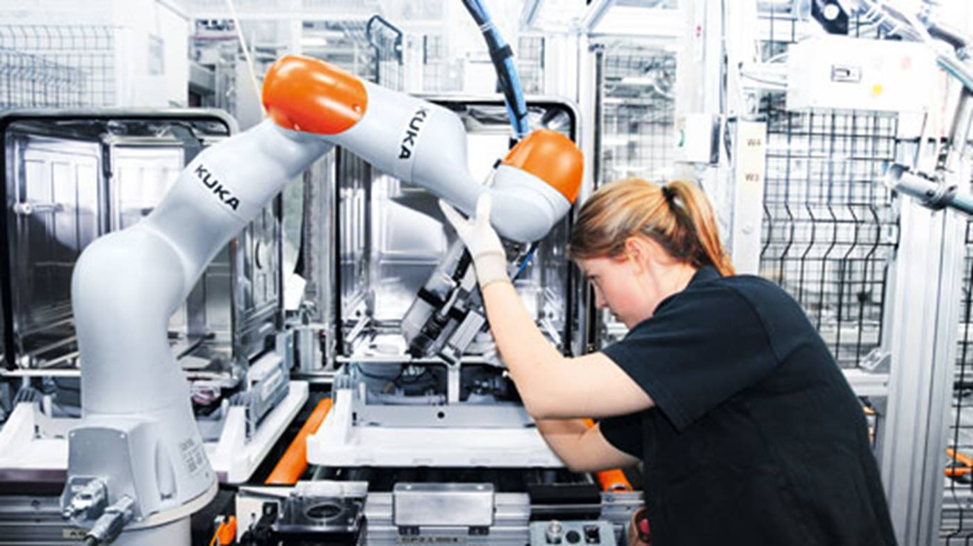
研究背景与意义
研究目标与内容
预期成果与进度安排
研究背景：协作机器人由“隔离作业”走向“共享空间”
接触作业要求控制系统兼顾精度、柔顺性与安全性
核心矛盾
传统高刚度位置控制难以适应人机接触与环境不确定性
动力学模型误差影响前馈补偿、柔顺控制与外力估计精度
正常任务接触与非预期碰撞难以区分，易造成误报或漏检
具身智能-运动控制开发
第二次组会汇报
国家发改委
中国政府网
张世杰
2025.04.13
人机共享工作空间：柔性装配 / 协同搬运 /辅助操作
控制精度
柔顺交互
安全检测
张世杰
冗余机械臂柔顺控制与安全交互研究
2026/04/27 3/11
Notes:
协作机器人离开安全围栏，与人和环境发生直接接触。
3

Slide 4
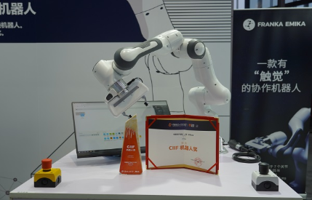
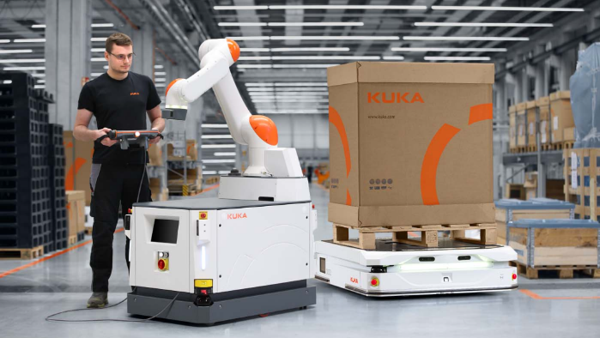
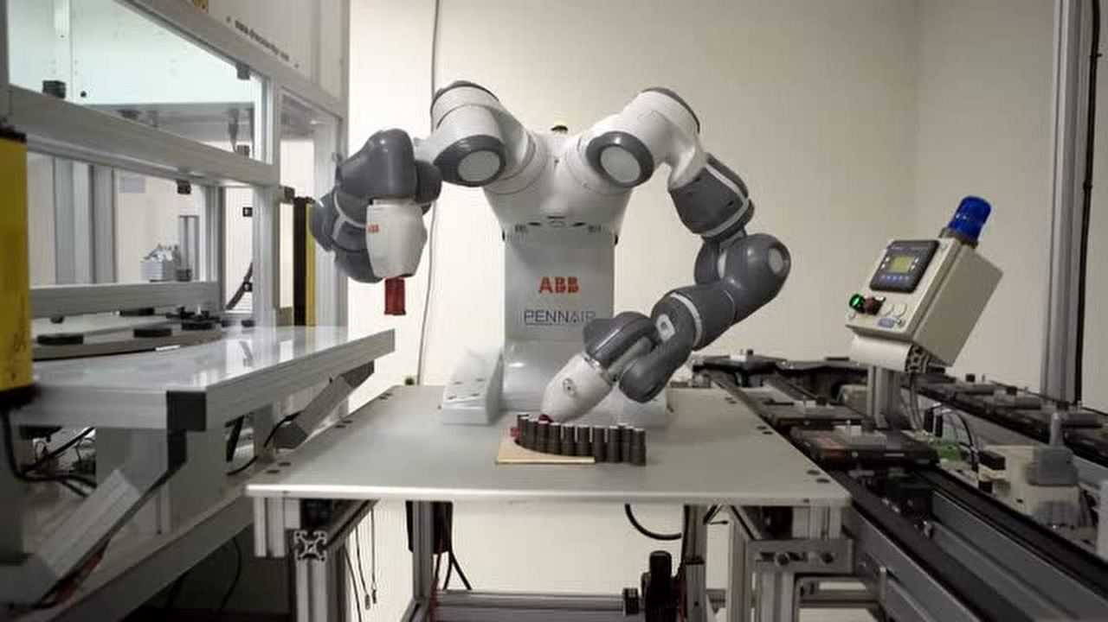
研究背景与意义
研究目标与内容
预期成果与进度安排
研究意义：面向人机协作的柔顺安全控制
提高模型精度、交互柔顺性与碰撞检测可靠性，是协作机械臂走向实际应用的关键支撑
深入实施“人工智能+”行动为高质量发展提供强大动能
中共中央关于制定国民经济和社会发展第十五个五年 规划的建议
具身智能-运动控制开发
第二次组会汇报
国家发改委
中国政府网
研究价值
理论意义：探索冗余机械臂精度、柔顺性与安全性的协同控制机制
方法意义：形成模型辨识、前馈补偿、分层阻抗与碰撞检测一体化方法
工程意义：提升协作机械臂在接触作业中的稳定性、安全性与环境适应能力
张世杰
2025.04.13
张世杰
冗余机械臂柔顺控制与安全交互研究
2026/04/27 4/11
Notes:
理论意义：围绕冗余机械臂接触作业中的精度、柔顺性与安全性耦合问题，探索动力学模型、阻抗控制与碰撞检测协同设计思路。
方法意义：形成“模型辨识—前馈补偿—分层阻抗控制—碰撞检测”的技术链路，为柔顺安全控制提供系统化方法。
工程意义：面向柔性装配、协同搬运和辅助操作等人机协作场景，提升机械臂接触作业的稳定性、安全性与应用适应性。
4

Slide 5
研究背景与意义
研究目标与内容
预期成果与进度安排
研究目标与技术思路
研究目标
面向人机协作接触作业场景，构建融合动力学参数辨识、分层阻抗控制与碰撞检测的冗余机械臂柔顺安全控制方法，提高控制精度、柔顺交互能力与安全检测可靠性
具身智能-运动控制开发
技术思路
国家发改委
分层阻抗控制
中国政府网
动力学参数辨识/前馈补偿
碰撞检测与误报抑制
获得更接近真实系统的模型
任务空间柔顺 + 零空间优化
区分任务接触与非预期碰撞
逻辑关系：模型辨识提供控制与检测基础，分层阻抗提升柔顺交互能力，碰撞检测与误报抑制保障安全交互
张世杰
冗余机械臂柔顺控制与安全交互研究
2026/04/27 5/11
Notes:
研究目标： 构建面向人机协作场景的冗余机械臂柔顺控制与安全交互方法。
研究内容：
物理一致约束下的动力学参数辨识
任务空间与零空间结合的分层阻抗控制
碰撞检测与误报抑制方法研究
5

Slide 6
研究背景与意义
研究目标与内容
预期成果与进度安排
研究内容一： 物理一致约束下的动力学参数辨识
提高动力学模型精度，为前馈补偿、阻抗控制和外力估计提供模型基础
研究问题
研究方案
深入实施“人工智能+”行动为高质量发展提供强大动能
名义模型与真实机器人存在偏差
具身智能-运动控制开发
建模
动力学回归模型
连杆质量、质心位置、惯量与关节摩擦难以准确获得
关节位置、速度、加速度、力矩数据噪声会影响回归矩阵质量
无约束辨识可能出现不合理物理参数
第二次组会汇报
采集
激励轨迹/力矩数据
国家发改委
中国政府网
处理
滤波/加速度估计
辨识
WLS+物理一致约束
求解
验证
力矩预测/前馈补偿
张世杰
冗余机械臂柔顺控制与安全交互研究
2026/04/27 6/11
Notes:
研究目标：
提高动力学模型精度，为前馈补偿、阻抗控制和外力估计提供模型基础
6

Slide 7
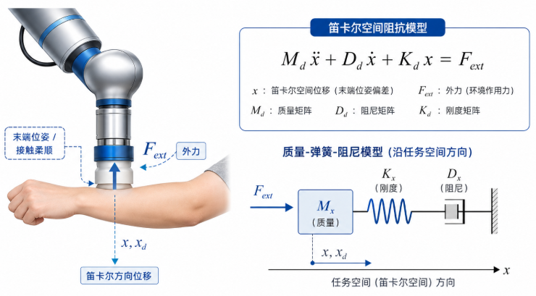
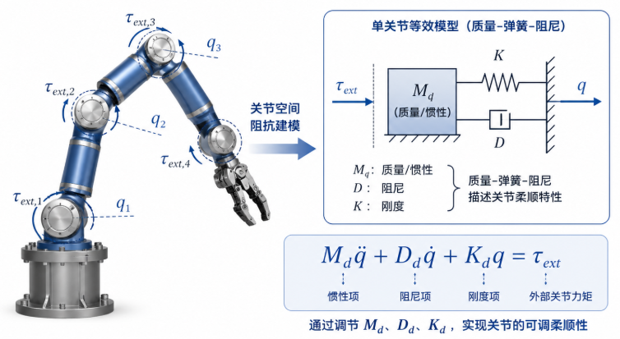
研究背景与意义
研究目标与内容
预期成果与进度安排
研究内容二： 冗余机械臂分层阻抗控制
在保证末端任务精度的同时，使机器人对外部接触呈现可调的柔顺响应
深入实施“人工智能+”行动为高质量发展提供强大动能
第二次组会汇报
国家发改委
中国政府网
任务空间阻抗主任务
严格优先级
零空间关节阻抗次任务
末端位姿跟踪 / 接触柔顺
姿态优化 / 关节限位远离 / 运动稳定
控制逻辑：主任务保证末端位姿跟踪与接触柔顺，次任务在零空间内实现姿态优化与运动稳定
张世杰
冗余机械臂柔顺控制与安全交互研究
2026/04/27 7/11
Notes:
研究目标： 在保证末端任务精度的同时，使机器人对外部接触呈现可调的柔顺响应
7

Slide 8
研究背景与意义
研究目标与内容
预期成果与进度安排
研究内容三： 碰撞检测与误报抑制
提高非预期接触检测可靠性，同时降低正常末端作业接触造成的误报
残差 / 观测器外力估计
关键难点
拟研究思路
深入实施“人工智能+”行动为高质量发展提供强大动能
正常任务接触力与异常碰撞力都会映射到关节残差
动力学残差/动量观测器
区分正常任务接触与非预期碰撞
速度相关自适应阈值
碰撞检测与安全响应
τ_ext
第二次组会汇报
国家发改委
中国政府网
|τ_ext| > threshold ?
若仅设置固定阈值：
低阈值易误报，高阈值易漏检
利用零空间投影解耦关节残差力矩中的末端正常作业接触力与非预期碰撞力，再对非预期碰撞力进行碰撞判断
误报抑制思路
张世杰
冗余机械臂柔顺控制与安全交互研究
2026/04/27 8/11
Notes:
研究目标： 提高非预期接触检测可靠性，同时降低正常末端作业接触造成的误报
8

Slide 9
研究背景与意义
研究目标与内容
预期成果与进度安排
预期成果
围绕动力学参数辨识、分层阻抗控制与碰撞检测误报抑制，形成可验证、可交付的研究成果。
01
深入实施“人工智能+”行动为高质量发展提供强大动能
02
模型成果
控制成果
建立冗余机械臂动力学参数辨识模型
为前馈补偿与外力估计提供基础
形成任务空间与零空间结合的分层阻抗控制方案
提升接触作业柔顺性与运动稳定性
第二次组会汇报
国家发改委
中国政府网
03
安全成果
04
验证成果
构建碰撞检测与误报抑制方法
提高非预期接触识别可靠性
完成仿真与实物实验验证
形成实验数据、对比分析结果和硕士学位论文
张世杰
冗余机械臂柔顺控制与安全交互研究
2026/04/27 9/11
Notes:
9

Slide 10
研究背景与意义
研究目标与内容
预期成果与进度安排
进度安排
按照“模型辨识 → 控制方法 → 碰撞检测 → 系统验证 → 论文撰写”的顺序推进课题研究。
阶段
时间安排
主要任务
阶段成果
深入实施“人工智能+”行动为高质量发展提供强大动能
完善文献调研，明确技术路线，搭建实验与仿真环境
完成开题与方案细化
01
第一阶段
2026.05—06
02
第二阶段
2026.06—08
开展动力学建模、激励轨迹设计、数据采集与参数辨识
获得辨识模型与验证结果
第二次组会汇报
国家发改委
研究任务空间与零空间结合的分层阻抗控制方法
中国政府网
03
第三阶段
2026.08—10
完成控制算法仿真与初步实验
04
第四阶段
2026.10—12
研究碰撞检测、误报抑制与安全响应策略
完成检测方法对比与实验验证
05
第五阶段
2026.12—2027.03
系统集成、实验对比、论文撰写与修改
完成学位论文与答辩材料
阶段成果：开题方案 → 辨识模型 → 控制验证 → 检测验证 → 论文定稿
张世杰
冗余机械臂柔顺控制与安全交互研究
2026/04/27 10/11
Notes:
10

Slide 11
开题答辩
感谢各位老师批评指正
第二次组会汇报
汇报人：张世杰
指导老师：杨超
学科专业：控制工程
张世杰
冗余机械臂柔顺控制与安全交互研究
2026/04/27 11/11
Notes:
11

